Slide 1


Slide 2


Slide 3
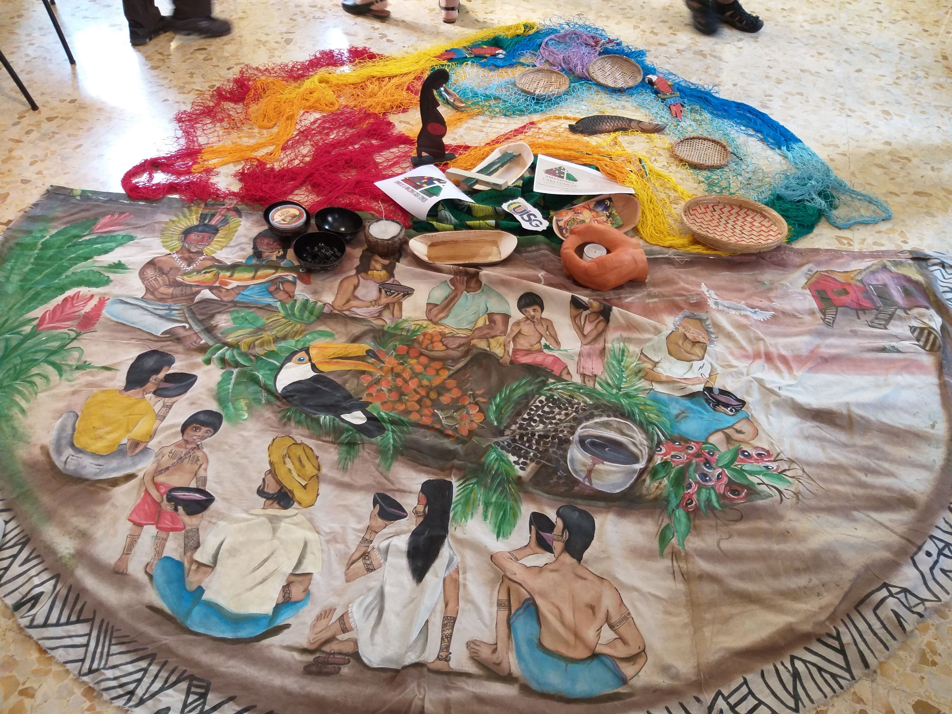

Slide 4
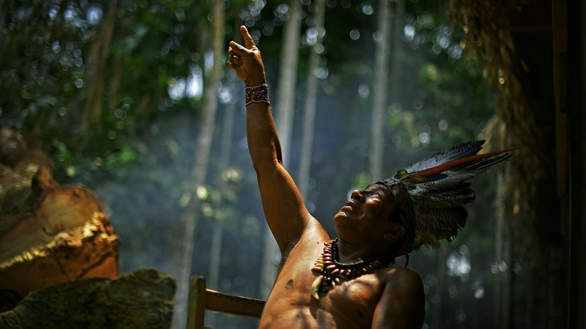

Slide 5
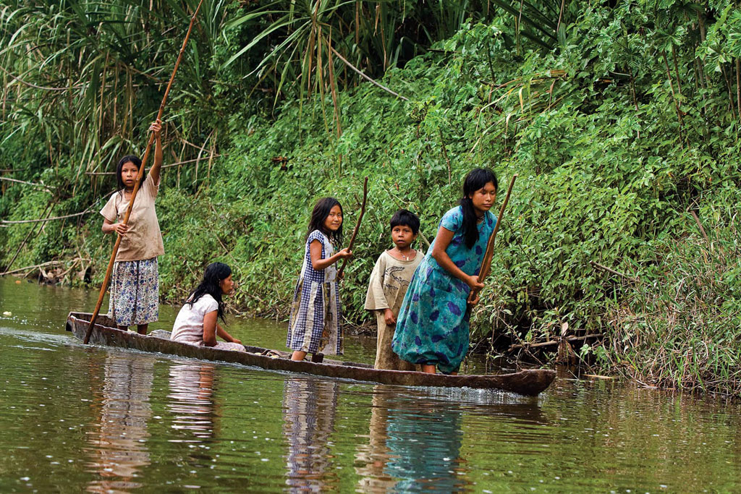

Slide 6
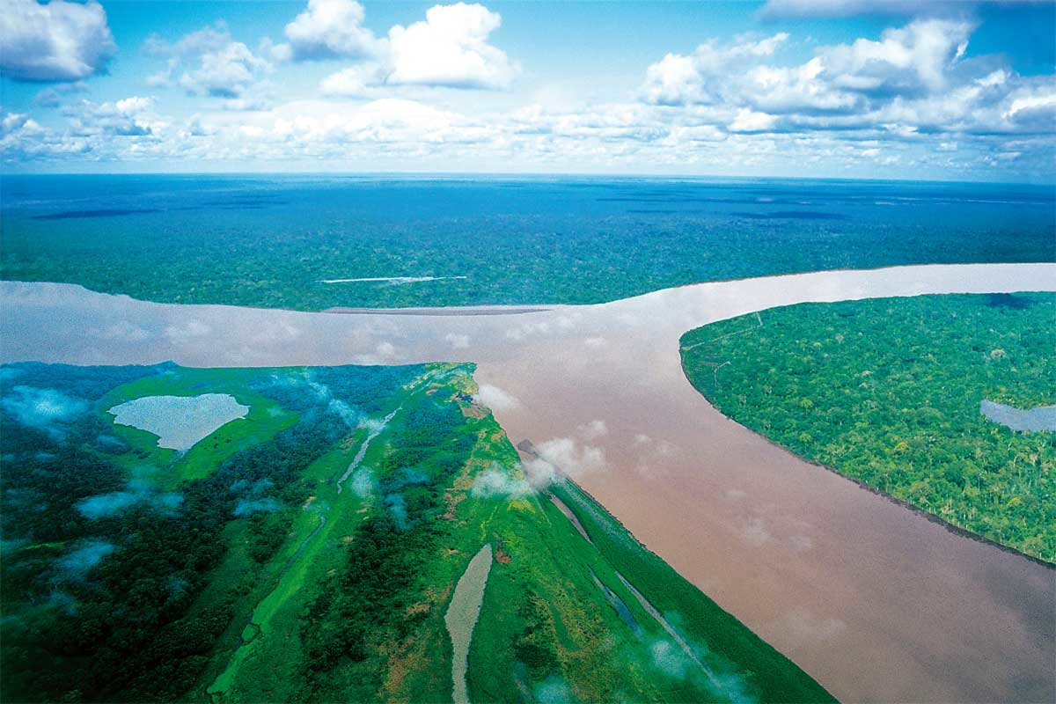

Slide 7
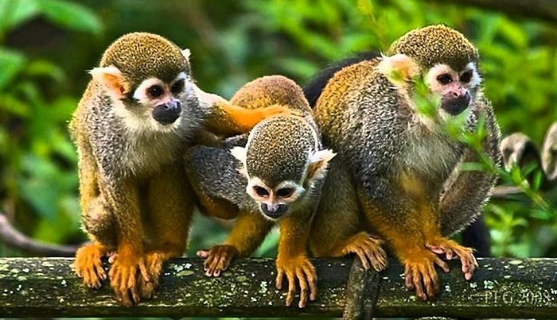

Slide 8
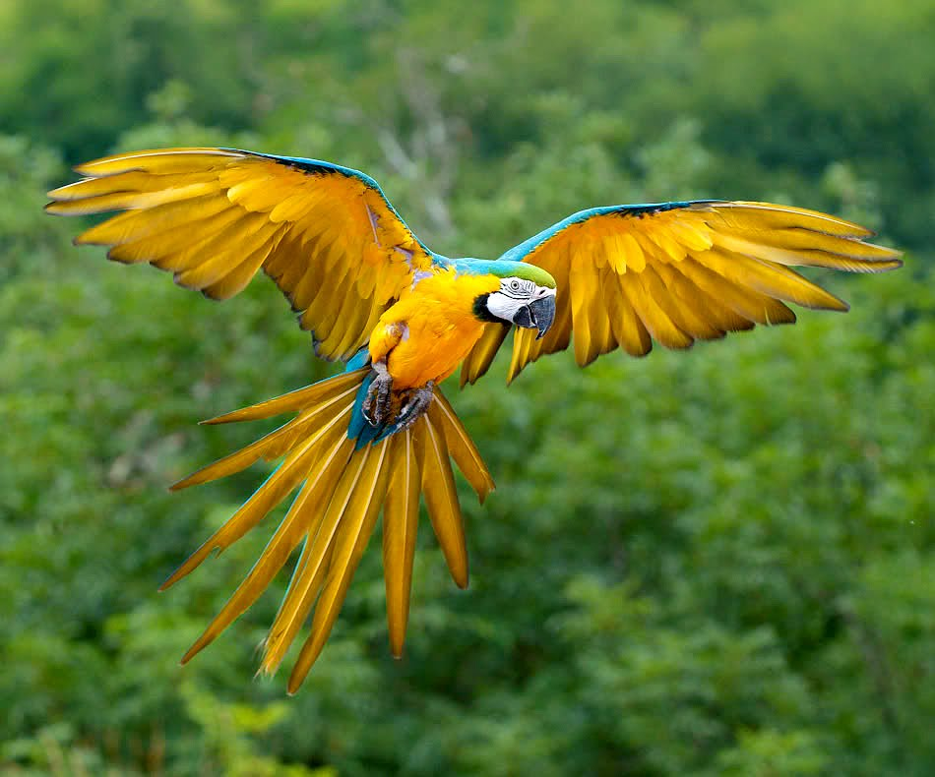

Slide 9
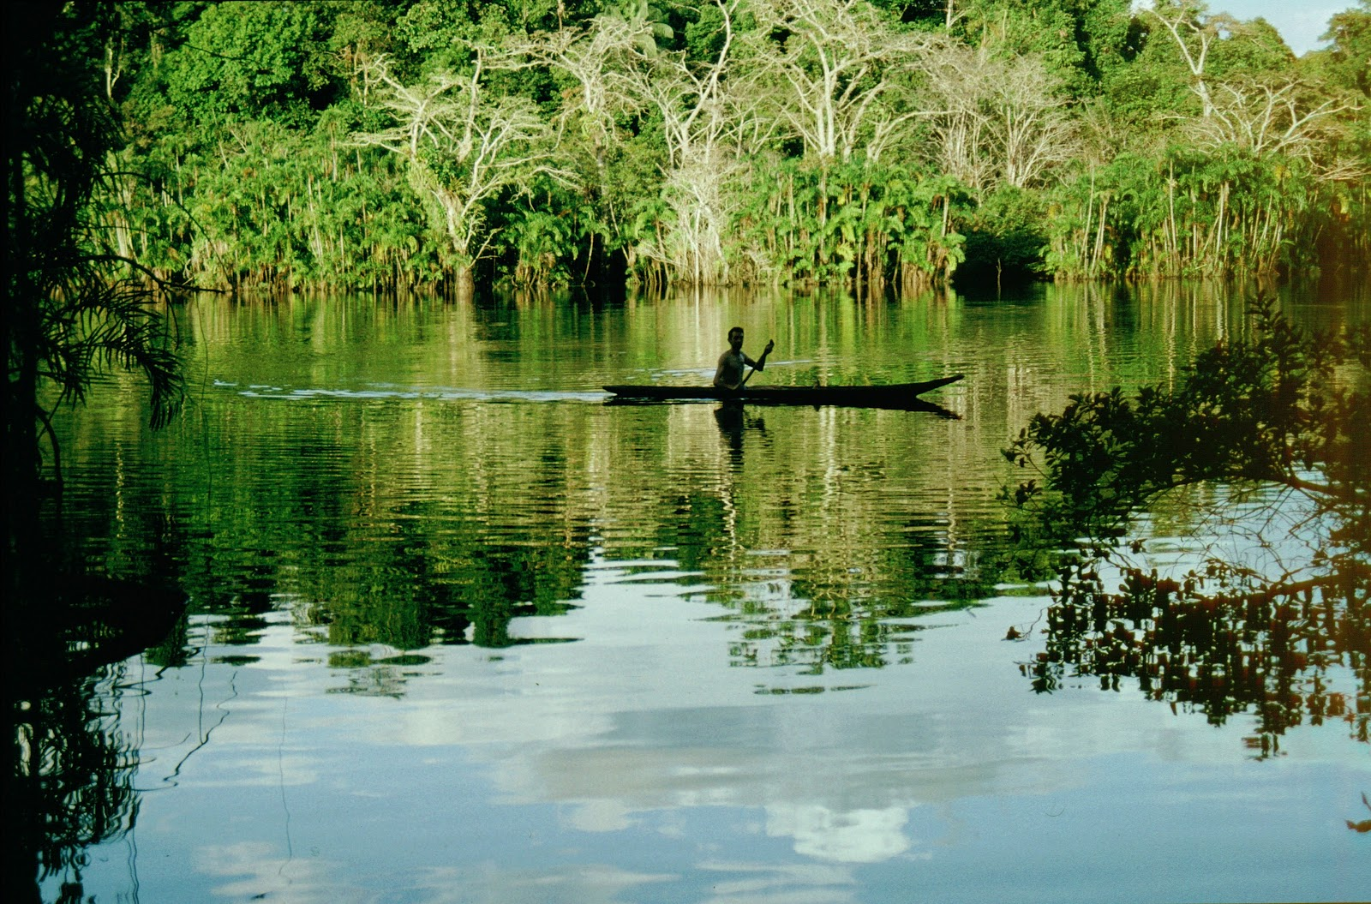

Slide 10
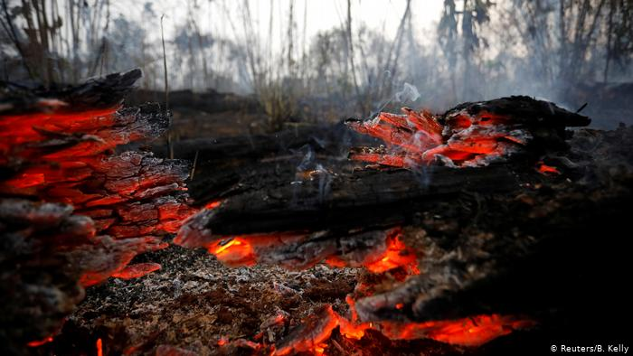

Slide 11
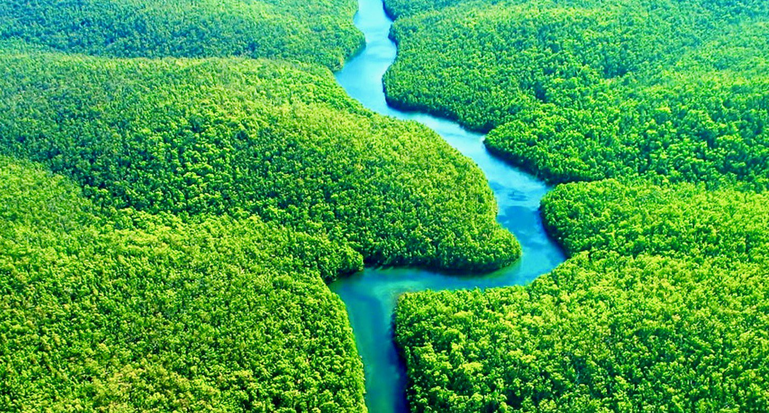

Slide 12
La búsqueda de los pueblos indígenas amazónicos de la vida en abundancia,
se concreta en lo que ellos llaman
el “buen vivir”.
^{(IL 12)}

Slide 13
Se trata de vivir en “armonía consigo mismo, con la naturaleza, con los seres humanos y con el ser supremo, ya que hay una inter-comunicación entre todo el cosmos, en donde no hay excluyentes ni excluidos, y que entre todos podamos forjar un proyecto de vida plena”.[5]
^{(IL 12)}

Slide 14
Tal comprensión de la vida se caracteriza por la conectividad y armonía de relaciones entre el agua, el territorio y la naturaleza, la vida comunitaria y la cultura, Dios y las diversas fuerzas espirituales.
^{(IL 13)}

Slide 15
Para ellos, “buen vivir” es comprender la centralidad del carácter relacional-trascendente de los seres humanos y de la creación, y supone un “buen hacer”. No se pueden desconectar las dimensiones materiales y espirituales.
^{(IL 13)}

Slide 16
En el territorio amazónico no existen partes que puedan subsistir por sí solas y solo externamente relacionadas, sino más bien dimensiones que constitutivamente existen en relación, formando un todo vital.
^{(IL 21)}

Slide 17
De allí que el territorio amazónico ofrezca una vital enseñanza para comprender integralmente nuestras relaciones con los demás, con la naturaleza, y con Dios, como plantea el papa Francisco
(cf. LS 66).
^{(IL 21)}

Slide 18
“La selva no es un recurso para explotar, es un ser o varios seres con quienes relacionarse”.[7]
“Nos duele la destrucción de la naturaleza, la destrucción de la selva, de la vida, nuestros hijos y las futuras generaciones”.[8]
^{(IL 23)}

Slide 19
La Amazonía hoy es una hermosura herida y deformada, un lugar de dolor y violencia, como lo señalan elocuentemente los informes de las Iglesias locales…
^{(IL 23)}

Slide 20
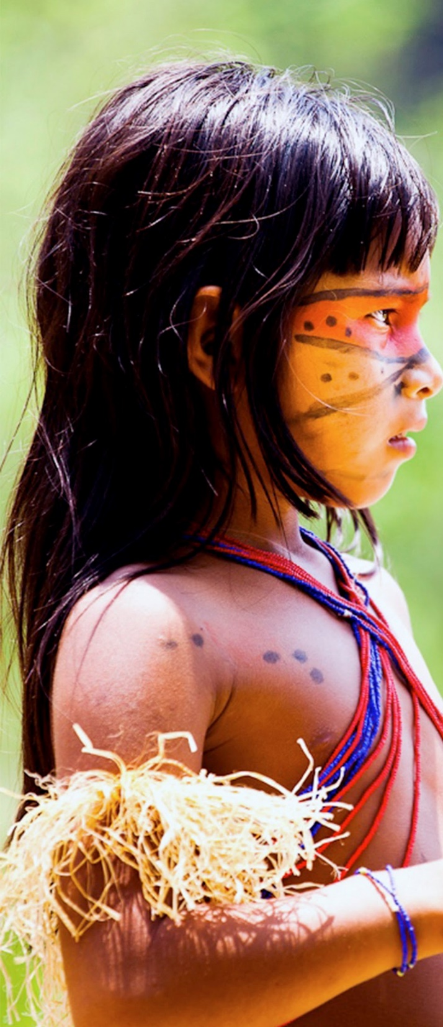
PREGUNTAS PARA LA REFLEXIÓN PERSONAL o COMUNITARIA
¿A qué me invita este sínodo, personal y comunitariamente?
¿Cómo me cuestiona espiritualmente?

Slide 21
Dios omnipotente,
que estás presente en todo el universo
y en la más pequeña de tus criaturas,
Tú, que rodeas con tu ternura todo lo que existe,
derrama en nosotros la fuerza de tu amor
para que cuidemos la vida y la belleza.
Inúndanos de paz, para que vivamos como hermanos y hermanas
sin dañar a nadie. (LS 246)

Slide 22
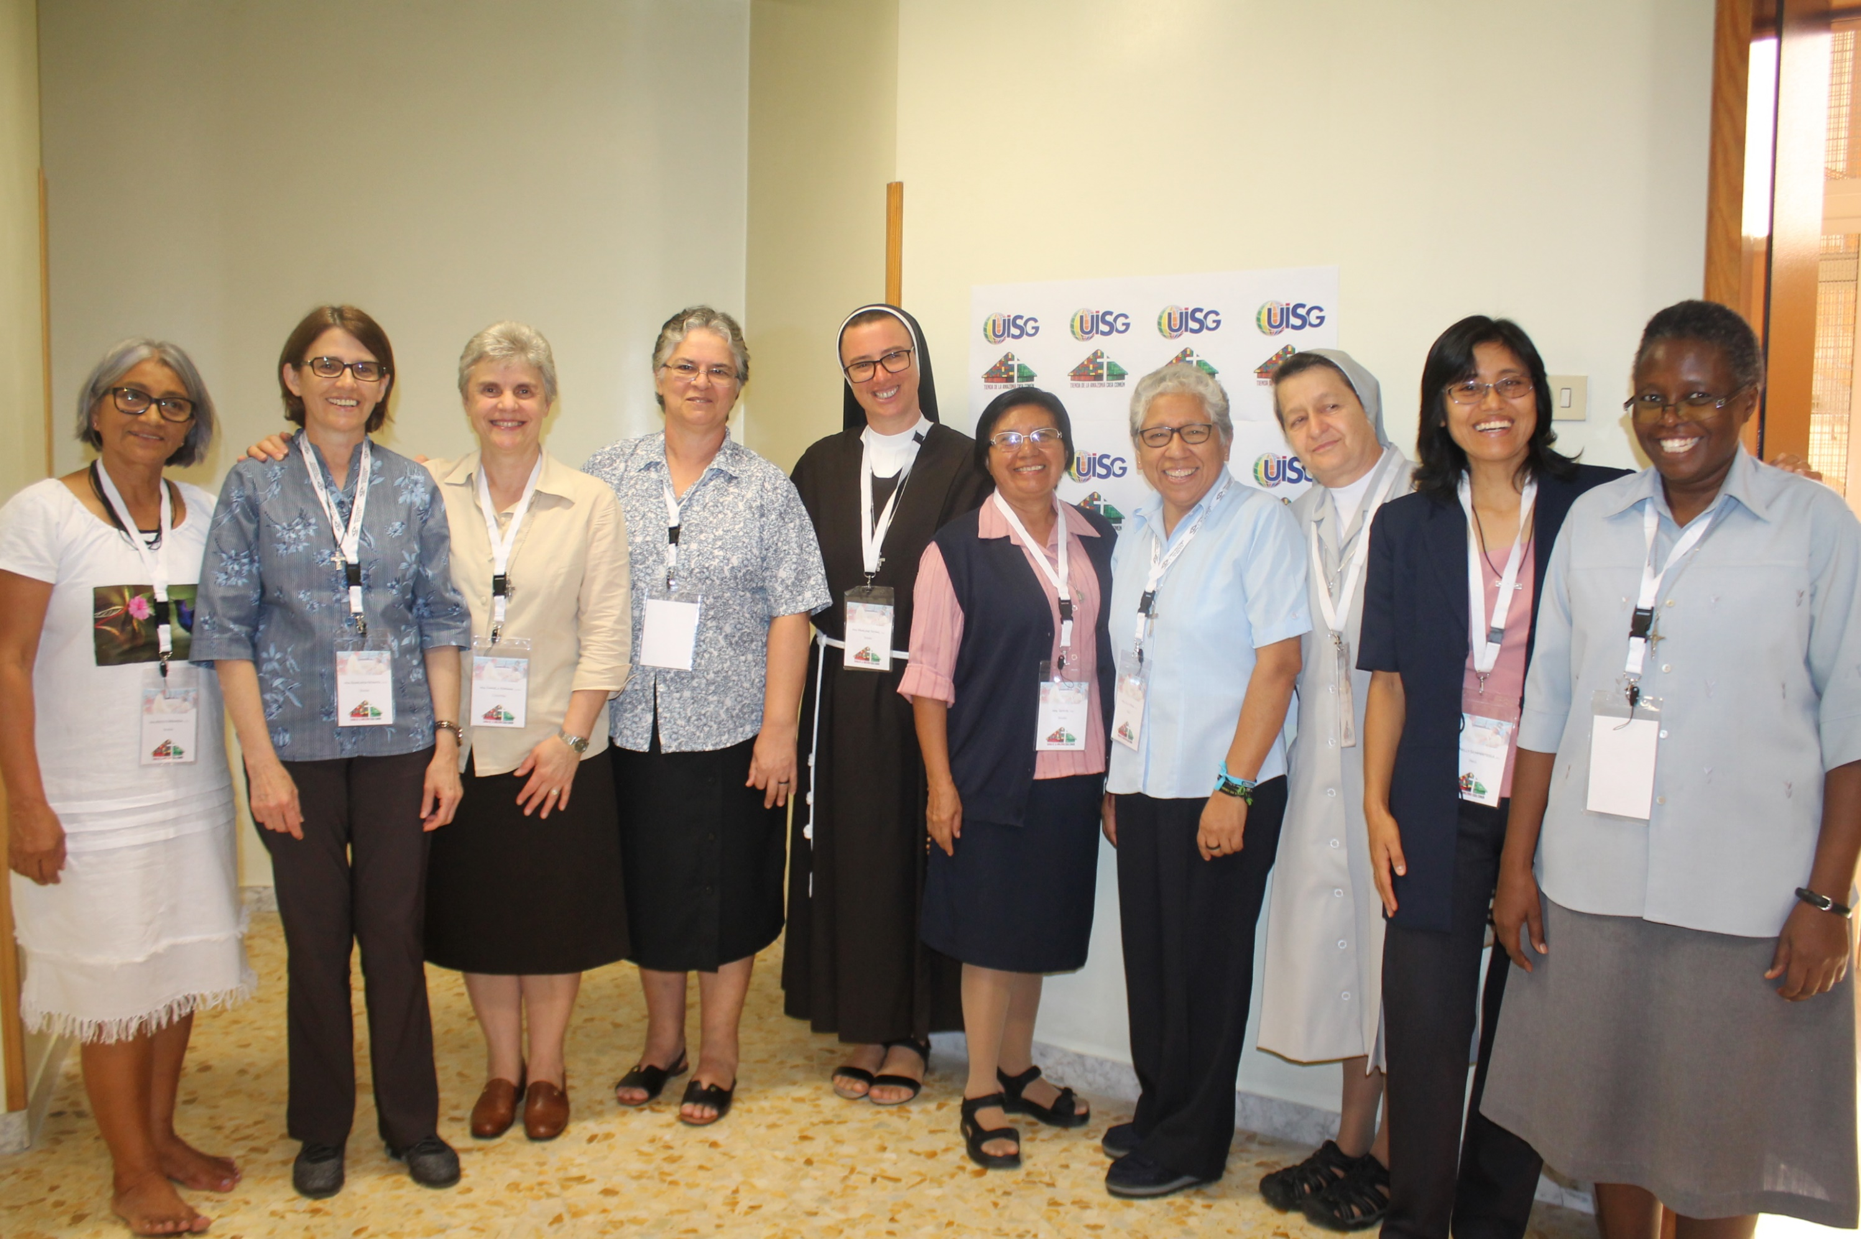
https://synod2019sistersvoice.blogspot.com

